Slide 1

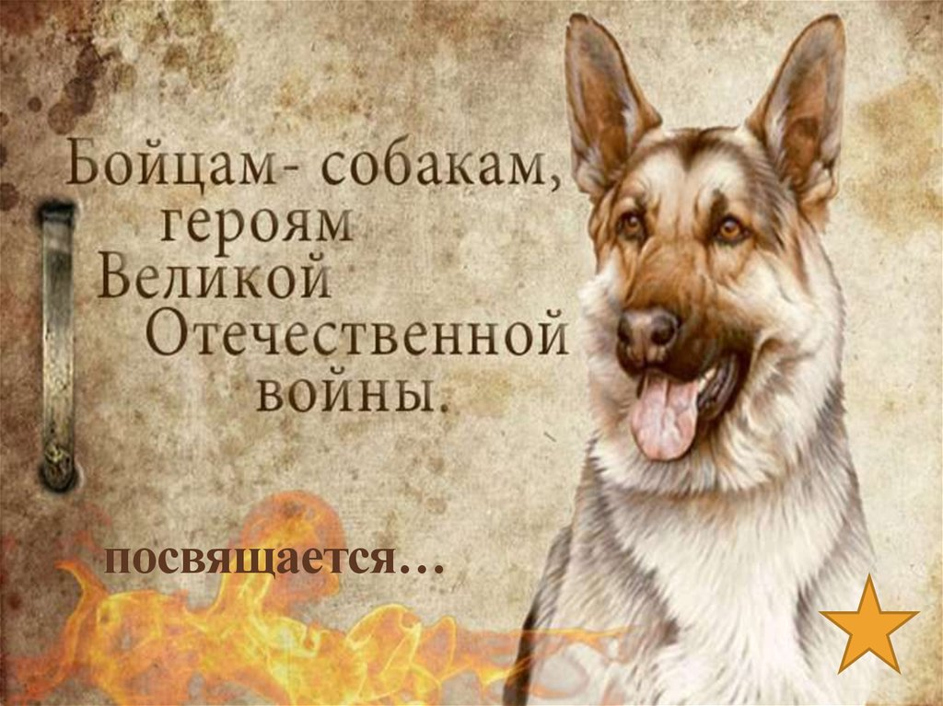
Проект
Выполнили
обучающиеся 1–Б класса, МБОУ «Весьегонская СОШ»
Руководитель : Волгина И.В.

Slide 2
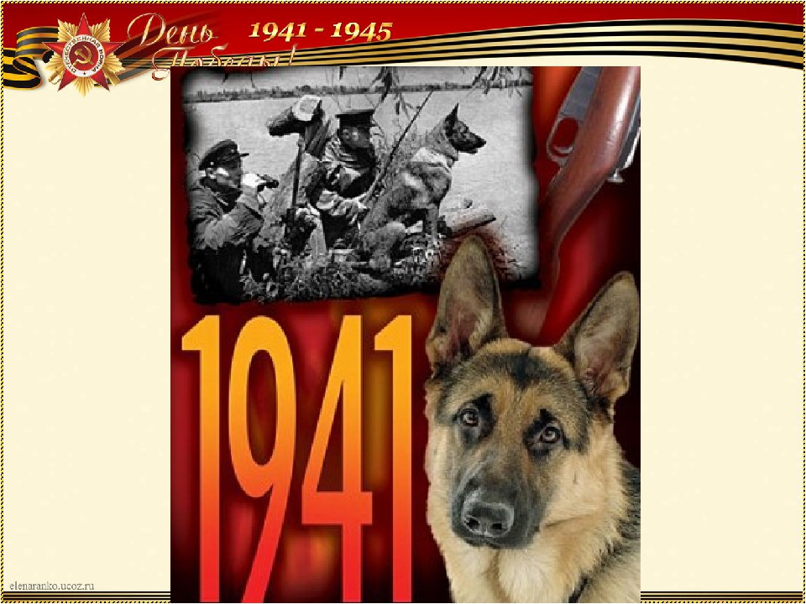
Введение.
Великая Отечественная война… Страшный период в истории нашей страны. В этом году исполняется 75 лет со дня Великой Победы нашего народа над фашистской Германией. В той войне за 5 лет сражений погибло более 20 миллионов человек. Это была страшная война. Люди должны знать и помнить о важнейших исторических событиях страны. Наша память хранит фамилии, имена героев, защищавших Родину. Их подвиг увековечен в книгах, кинофильмах, памятниках, но ведь одержать победу помогали и животные, поэтому важно знать и об их вкладе в победу, особенно в год её 75-летия.

Slide 3
Актуальность
Ещё первобытные люди приучили животных к себе. Животное для человека - незаменимый помощник. Это и друг для одинокого человека, и сторож в хозяйстве, и солдат на войне. Мы хотим узнать и рассказать своим сверстникам, какую работу выполняли собаки в годы Великой Отечественной Войны.
Цель проекта:
Выяснить, как собаки помогали людям на войне .
Гипотеза:
Возможно, животные помогали перевозить грузы и раненых солдат, предположим, что с помощью собак доставлялись секретные донесения.
Задачи проекта:
Посетить библиотеку и изучить литературу по теме исследования.
Найти информацию о собаках на войне в сети Интернет.
Выяснить есть ли памятники собакам.
Подготовить презентацию «Бойцам – собакам, героям Великой Отечественной войны. Посвящается….»

Slide 4
Во время Великой Отечественной войны на фронтах служило более 40 000 собак. Они тоже сражались за Победу.
Подрывали вражеские танки, ходили в разведку, обнаруживали лазутчиков, были связистами, санитарами, разыскивали фугасы и мины. Связные собаки переносили депеши, протягивали телефонные кабели и даже помогали доставлять боеприпасы попавшим в окружение бойцам.
Иногда успешные действия собак обеспечивали успех всей военной операции. Собаки вытащили с поля боя около 700 тысяч раненых. Нашли 4 миллиона мин и фугасов. Участвовали в разминировании 300 крупных городов. Доставили 200 тысяч документов. Проложили 8 тысяч километров телефонного кабеля. Уничтожили 300 вражеских танков.

Slide 5
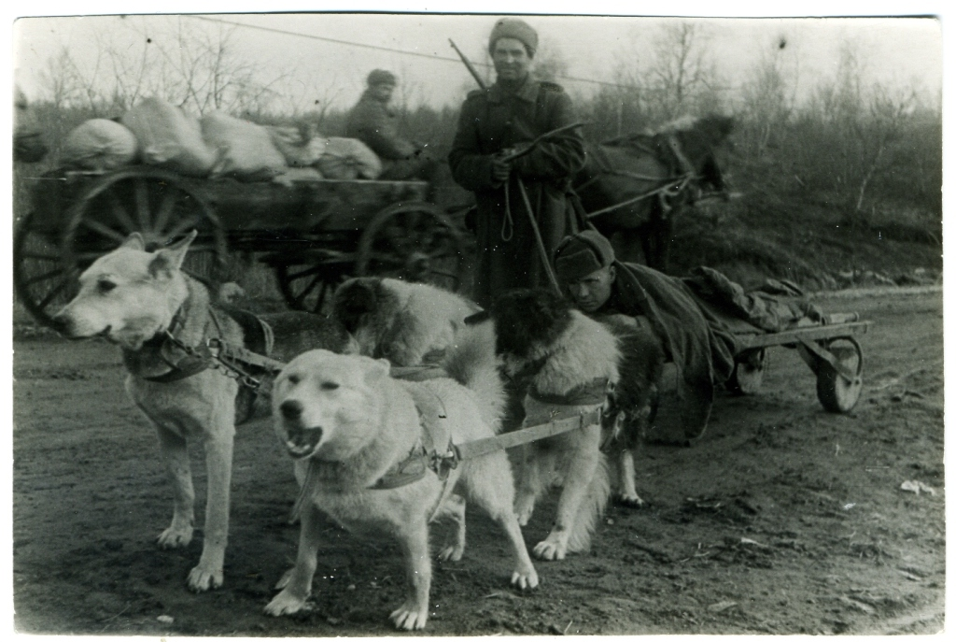
Ездовые собаки,
подвозившие на небольших телегах боеприпасы и увозившие на них же раненных солдат. За годы войны ими было вывезено с линии огня около 700 тысяч раненых и доставлено около 3500 тонн боеприпасов.

Slide 6
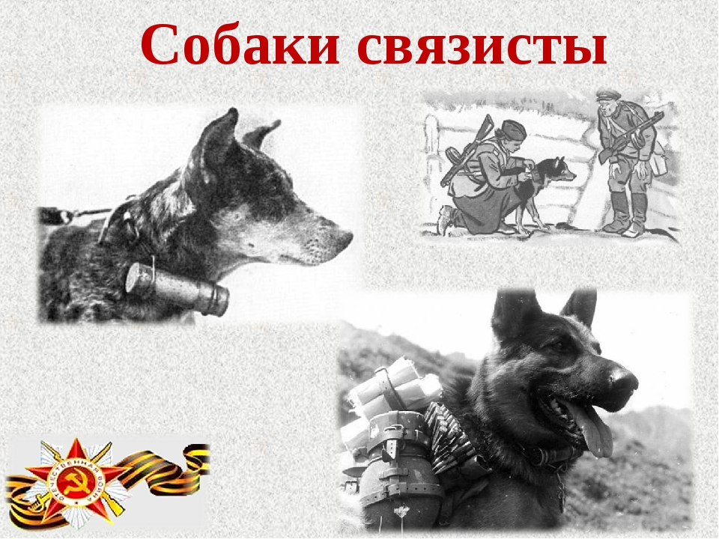
Собаки-связисты
В сложной боевой обстановке, порой в непроходимых для человека местах доставили свыше 120 тысяч боевых донесений, для установления связи проложили 8 тысяч км телефонного провода.
Иногда, даже тяжелораненая собака доползала до места назначения и выполняла свою боевую задачу.
Связной собаке Альме немецкий снайпер первым выстрелом прострелил оба уха, вторым – раздробил челюсть. И все же Альма донесла пакет.

Slide 7
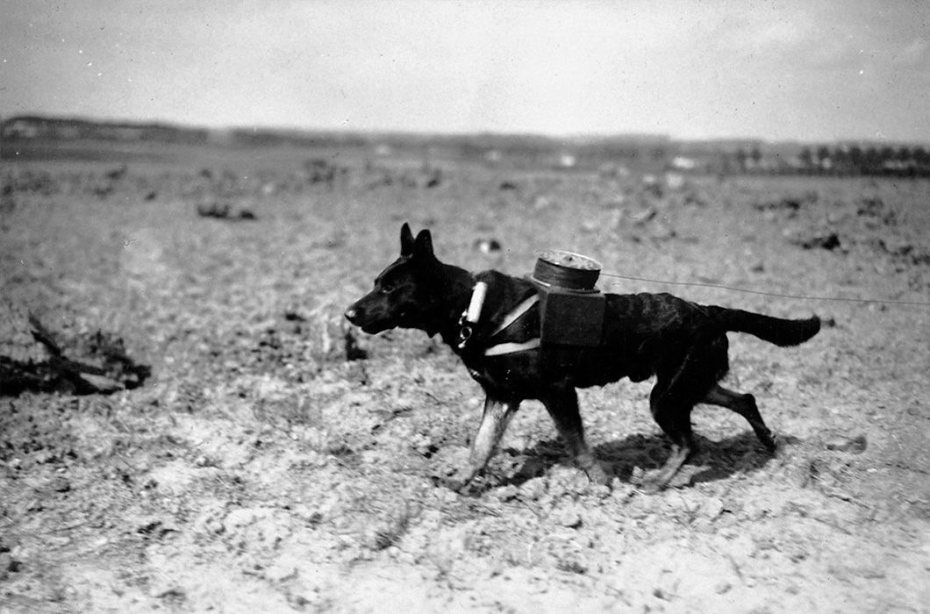
Собаки связисты
Знаменитая собака Норка за 1942-1943гг. доставила 2398 боевых донесений.
Другой легендарный пес Рекс доставил 1649 донесений. Он был несколько раз ранен, трижды переплывал Днепр, но всегда добирался до своего поста.
Воспитанный вожатым Терентьевым пёс Бульба за время своей службы связистом передал более 1500 депеш и проложил десятки километров телефонного кабеля. Нередко он вместо документов доставлял на передовую боеприпасы.

Slide 8
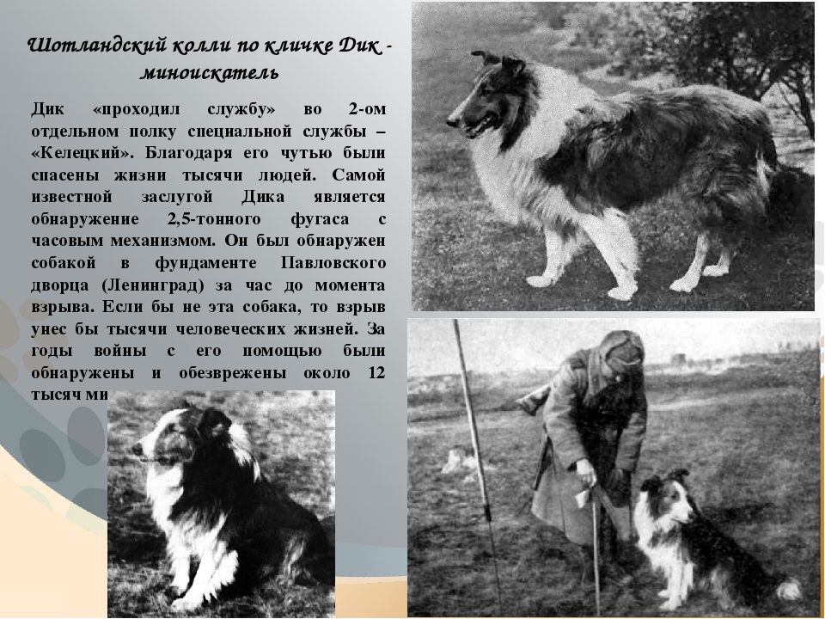
Собаки-миноискатели
Их было около 6 тысяч. Это была одна из самых востребованных собачьих «профессий». Благодаря им было обнаружено и обезврежено около 4 млн. мин, фугасов и прочих боеприпасов.
Знаменитый ленинградский колли Дик. В личном деле записано: «Призван на службу из Ленинграда и обучен минно-розыскному делу. За годы войны обнаружил более 12 тысяч мин, принимал участие в разминировании Сталинграда, Лисичанска, Праги и других городов.

Slide 9
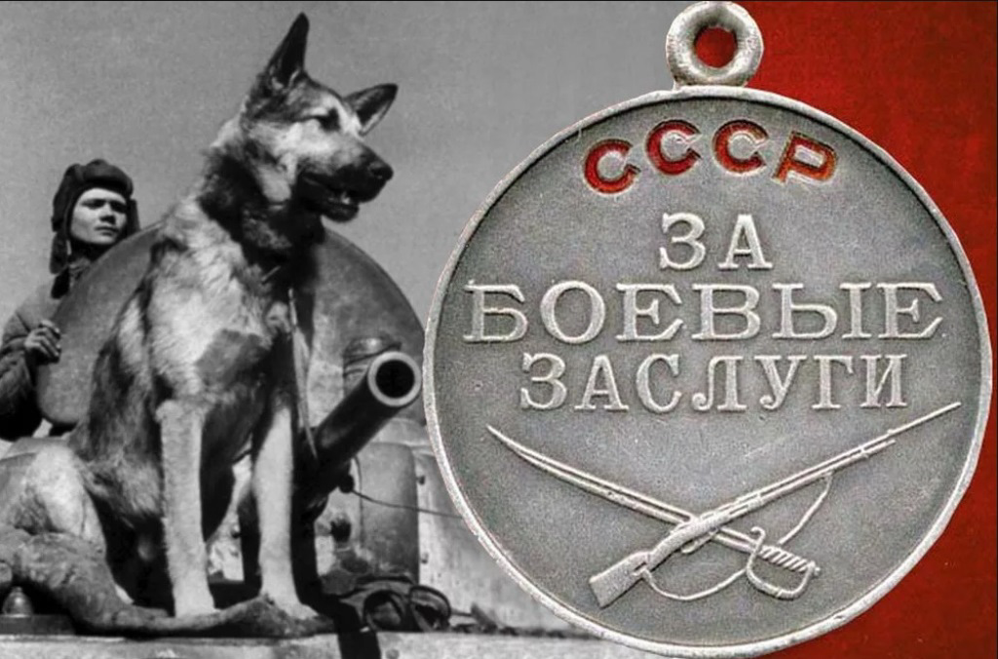
Немецкая овчарка Джульбарс – участник Великой Отечественной войны. Единственная собака, награжденная медалью «За боевые заслуги». Благодаря его отличному чутью было разминировано 7468 мин и более 150 снарядов. 24 июня 1945 года он был почётным участником парада на Красной площади. Из-за полученных в конце войны ранений Джульбарс не мог самостоятельно шествовать. Собаку-героя в лотке из собственного кителя Сталина, пронёс по Красной площади главный кинолог страны, подполковник Александр Мазовер.

Slide 10
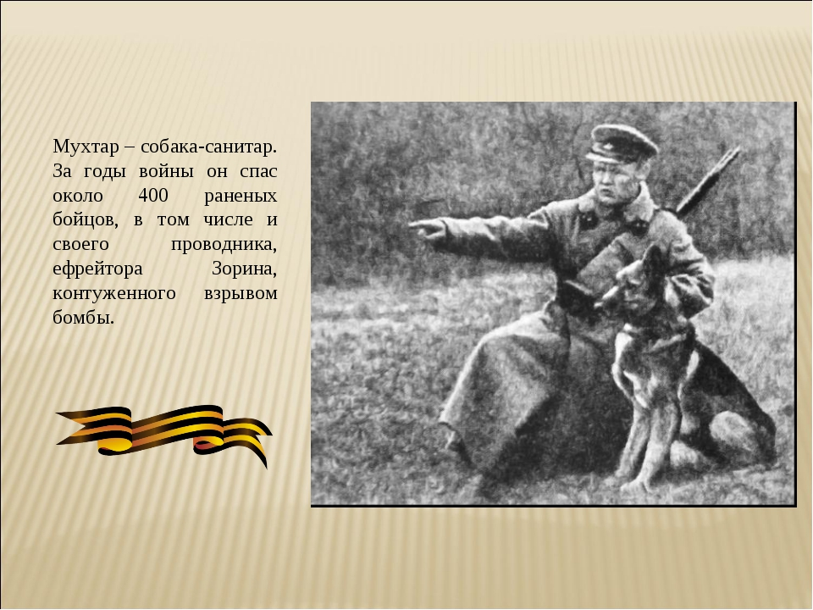
Собаки-санитары
Отыскивали в лесах и болотах наших раненых бойцов. Они по-пластунски подползали к раненому и подставляли ему бок с медицинской сумкой. Терпеливо ждали, когда он перевяжет рану. Только потом отправлялись к другому. Они безошибочно могли отличить живого человека от погибшего, ведь многие раненые находились в бессознательном состоянии. Такому бойцу четвероногий санитар лизал лицо до тех пор, пока он не придет в сознание. Собака-санитар Мухтар за годы войны спас около 400 раненых бойцов, в том числе и своего проводника, ефрейтора Зорина, контуженного взрывом бомбы.

Slide 11
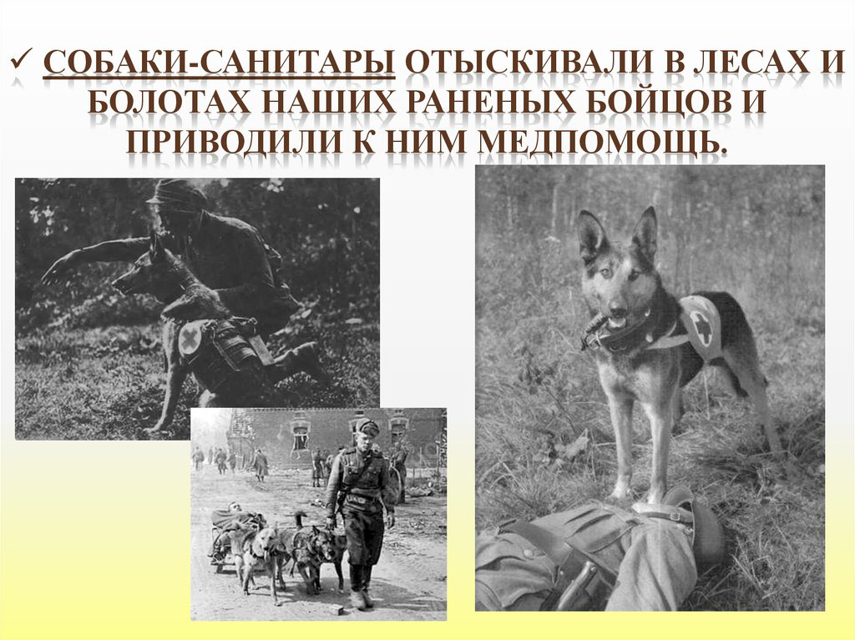

Slide 12
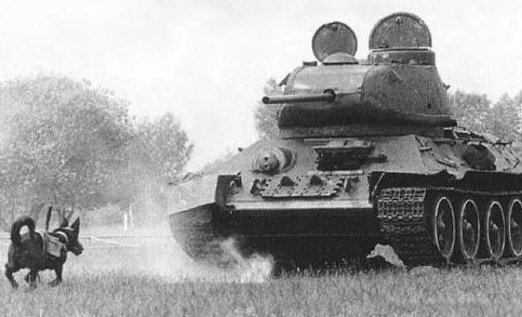
Собаки – истребители танков.
Не самая приятная собачья профессия, появившаяся в период войны. Этих собак готовили к одному-единственному заданию в их жизни – подрыву вражеских танков. Для этого их тренировали не бояться подлезать под движущиеся танки. Перед заданием на них одевали специальные мешки с минам. И как только собака оказывалась под бронетехникой, мина взрывалась. Таким способом за время войны было уничтожено около 300 вражеских танков.

Slide 13
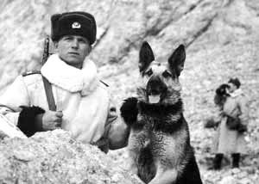
Собаки разведывательной службы сопровождали разведчиков в тыл врага для успешного прохода через его передовые позиции, обнаружения скрытых огневых точек, засад, секретов, оказания помощи при захвате «языка», работали быстро, четко и беззвучно.
Знаменитый пёс Джек и его проводник, ефрейтор Кисагулов, были разведчиками. На их совместном счету более двух десятков захваченных языков, в том числе офицер, взятый в плен внутри тщательно охраняемой крепости Глогау. Проникнуть в крепость и уйти из неё с пленным мимо многочисленных засад и постов охраны ефрейтор смог лишь благодаря чутью собаки.

Slide 14
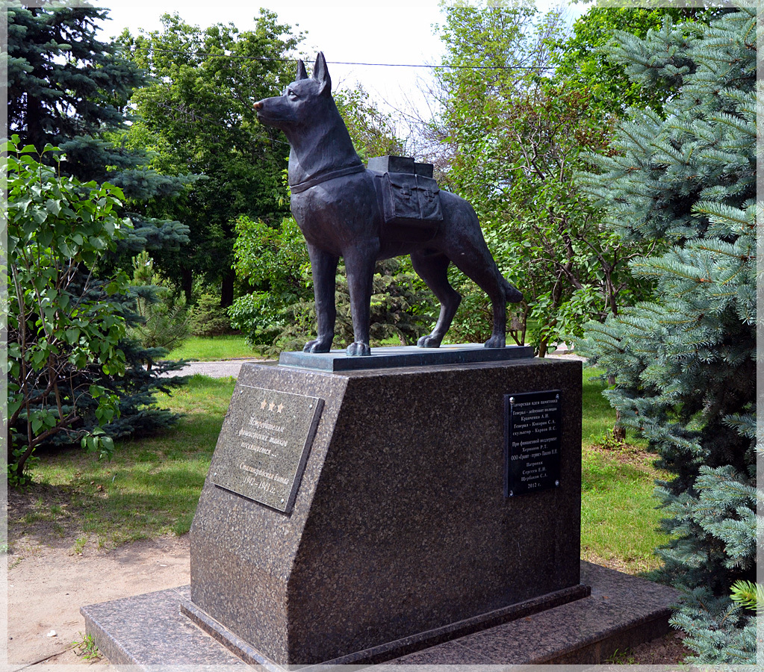
Памятники собакам – бойцам Великой Отечественной Войны
Уже после войны появилось несколько памятников героическим собакам. В Волгограде на площади Чекистов был открыт памятник собакам-подрывникам, оборонявшим Сталинград в годы Великой Отечественной Войны.

Slide 15
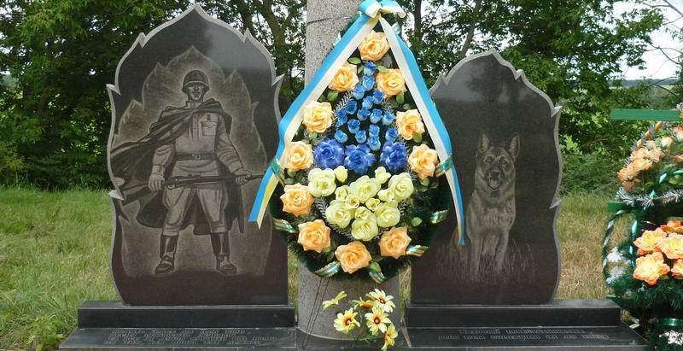
В селе Легедзино установлен уникальный памятник 150 пограничным псам, которые «порвали» целый полк фашистов в рукопашном бою.

Slide 16
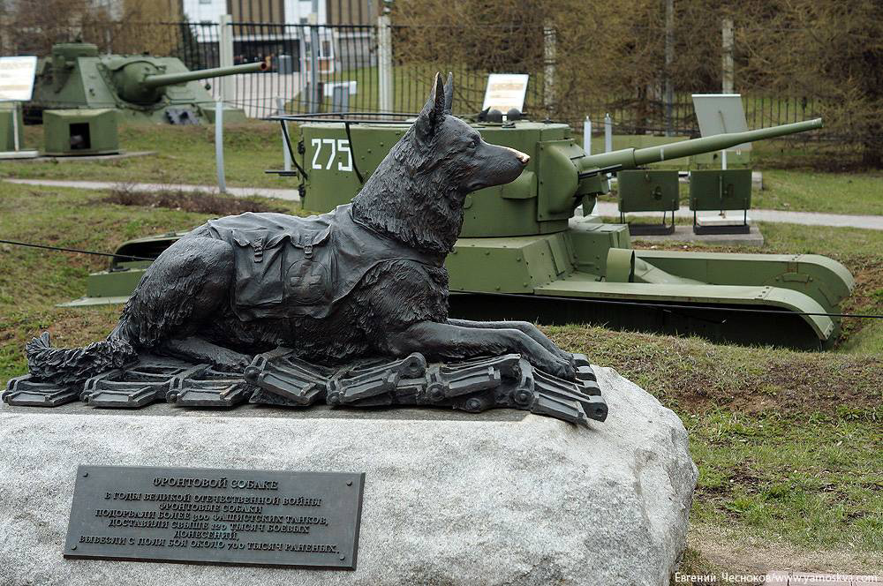
В 2013г. в Москве на Поклонной горе установлен памятник «Фронтовой собаке».

Slide 17
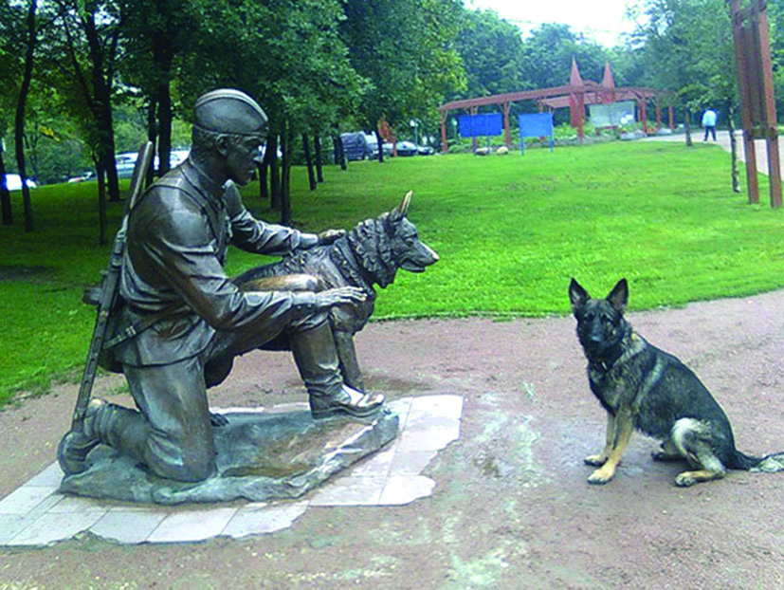
В г. Москве в Терлецком лесопарке имеется памятник военный инструктор с собакой.

Slide 18
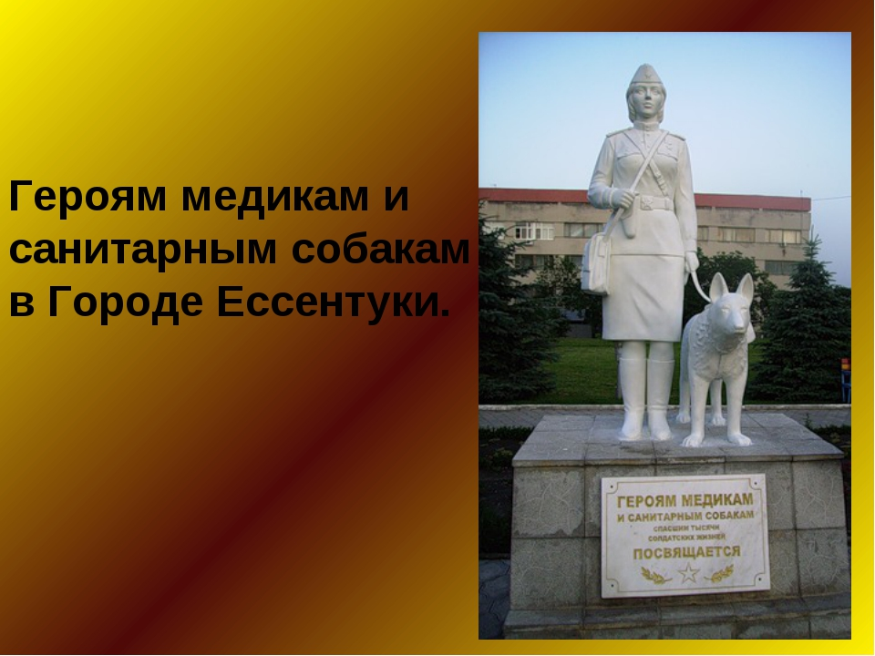
В г. Ессентуки на территории санатория Виктория имеется памятник героям медикам и санитарным собакам.

Slide 19
Выводы.
Тяжелейшим испытанием для всех народов является война. Но не только оружием завоёвывали победу. Через всю войну рядом с людьми шли верные собаки. Они совершали подвиги, не зная этого. Они просто делали то, чему их научили люди – и гибли, как и люди, но погибая, они спасали
тысячи человеческих жизней…
И когда в майский день
На могилы приходим святые.
И святое храня,
Мы минуту молчанья стоим.
То пускай эта дань
И огонь, и цветы полевые
Будут памятью светлой
Будут скромной наградой и им!

Slide 20
Это проект позволил нам по-другому взглянуть на братьев наших меньших, осознать свою ответственность за них. Мы надеемся, что наша информационно- поисковая работа поможет всем с еще большим уважением относиться к нашим верным четвероногим помощникам.

Slide 21


